Slide 1
Estudio de Redes Sociales TikTok
Miguelangel Bracho 30545822
Georg Boadas 30209406
Guatamare 23/2/24

Slide 2
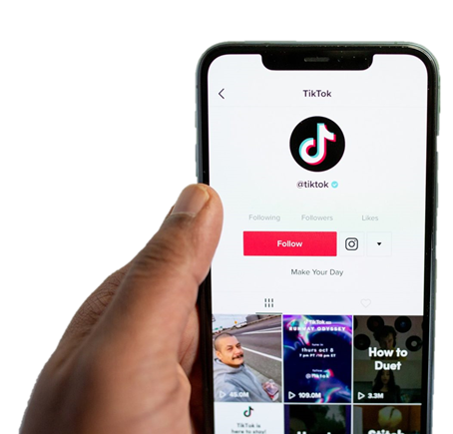
¿Que es?
Es una plataforma app creada en el 2016 por Byte Dance, es una firma china que permite crear, editar, grabar y subir videos de terceros a los cuales se les pueden incluir fondos musicales, sonidos, efectos visuales, compartir videos cortos en LOOP, buscar clips y usuarios o navegar entre hashtags, enviar mensajes a otros usuarios, editar tu perfil y los datos sobre ti.

Slide 3
Ventajas para las empresas
Acceder a una amplia comunidad. La mayoria de los usuarios son participativos y activos al usar la app. Contenido creativo
Facilidad de conexión Acceso a realidad aumentada Libertad de expresion
Entretenimiento en todo el mundo Desarrollo de contenido publicitario Mantiene a la vanguardia.
Objetivos
Consiste en potenciar la creatividad y hacer disfrutar a la gente.

Slide 4
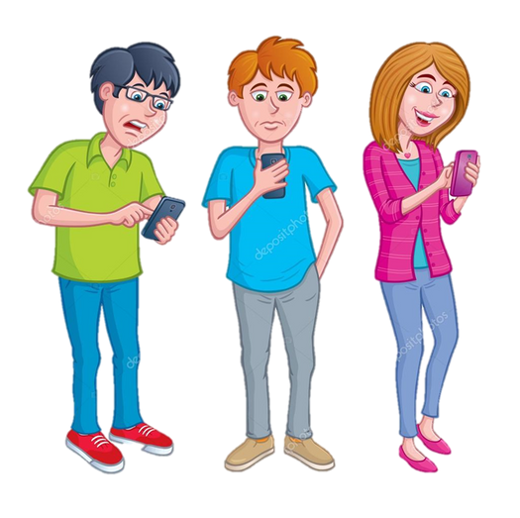
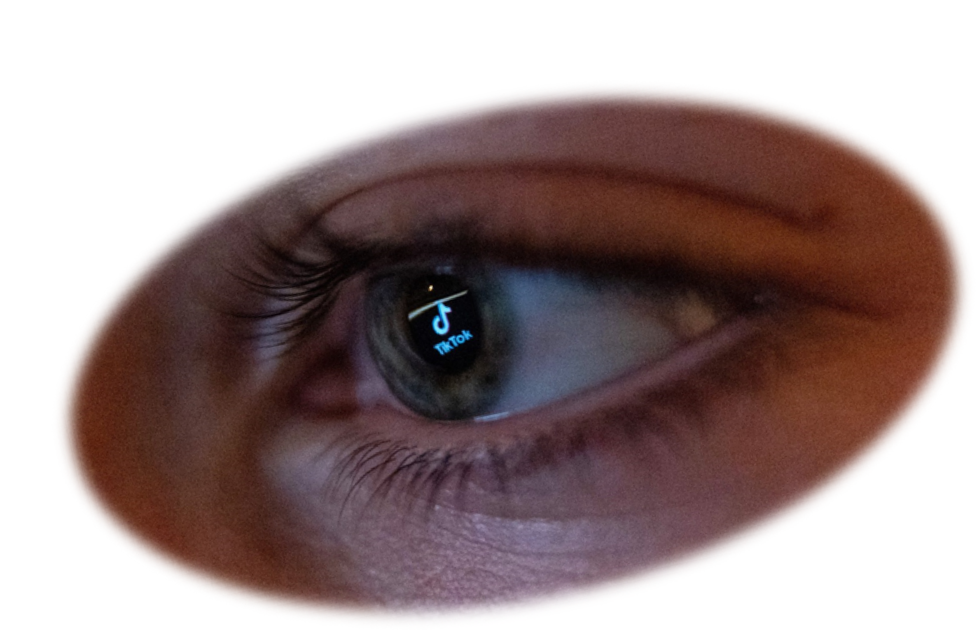
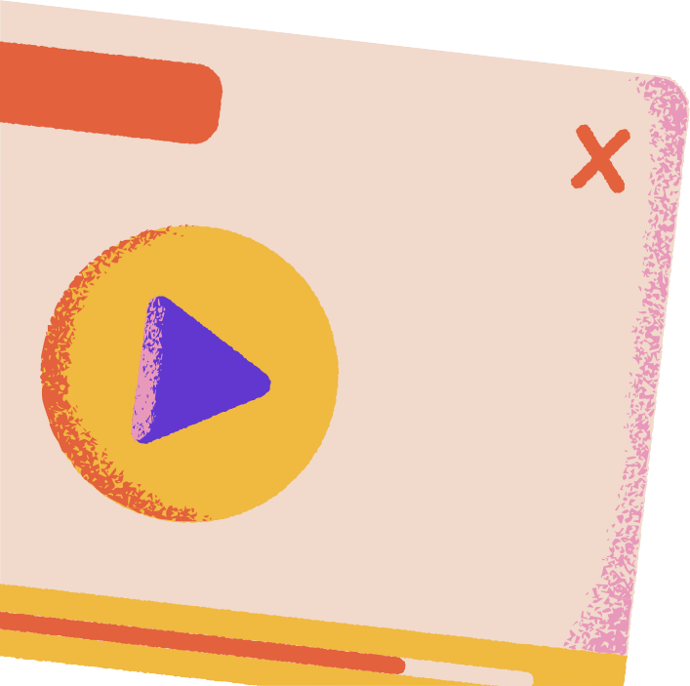
Efecetos en los adolecentes
Está dirigido a adolescentes vulnerables ya que crea adicción asociándose a mayor riesgo de presentar enfermedades mentales ya que afecta el estado de ánimo agravando la ansiedad por lo cual muchos de sus contenidos pueden ser altamente perjudiciales.

Slide 5
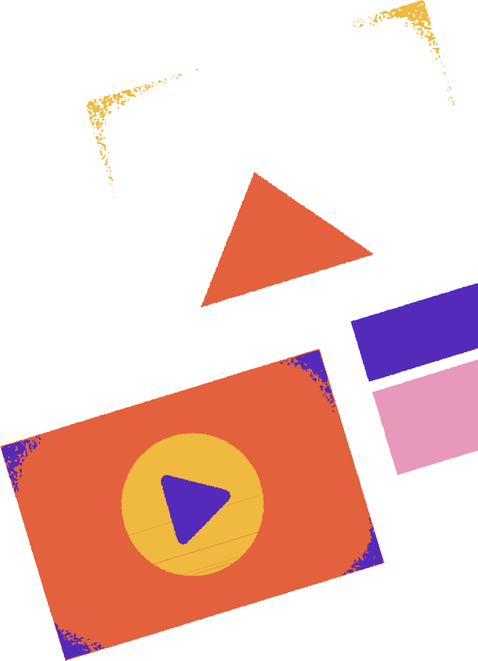
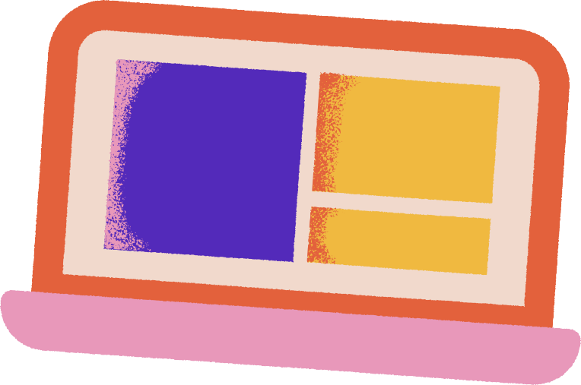
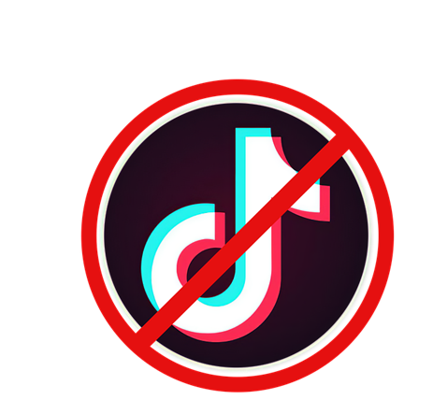
Consecuencias
Debido a la hiperestimulacion constante de la aplicacion esta tiene efectos negativos en la creatividad y la capacidad de reflexion siendo los momentos de pausa y aburrimiento los que hacen que el cerebro genere nuevas ideas e innovaciones y pueda interferir en el cumplimiento de las obligaciones diarias.

Slide 6
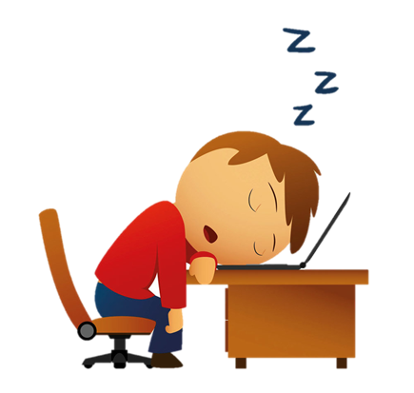
Nivel etico de la red social
La arbitrariedad de enviar datos a china sin su consentimiento.
Contenido inapropiado como depravación sexual.
Contenido sobre autolesiones. Retos que afectan a la salud Contribuye a la baja confianza y
autoestima los cuales pueden recurrir a suicidio y homicidios
Aumenta los niveles de estrés y sueño
A nivel etico esta red social ha cometido faltas en numerosas oportunidades
, siendo motivo de demandas por violar leyes sobre la proteccion de privacidad en menores de 13 años ya que deberian obtener un permiso parental para poder recopilar sus datos personales

